Slide 1
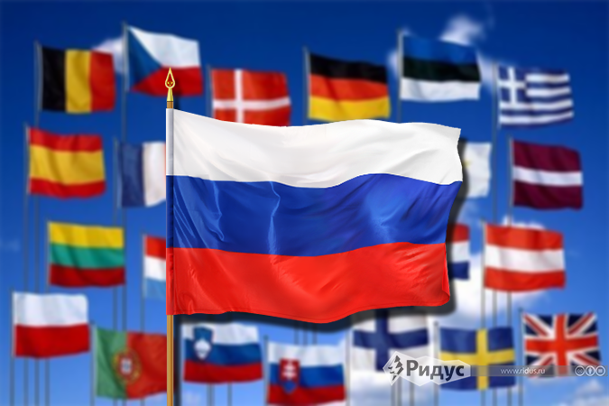
КОНЦЕПЦИЯ
ВНЕШНЕЙ ПОЛИТИКИ
РОССИЙСКОЙ ФЕДЕРАЦИИ

Slide 2
Концепция внешней политики РФ
представляет собой систему взглядов на базовые принципы, приоритетные направления, цели и задачи внешней политики Российской Федерации

Slide 3
Правовая основа Концепции
Конституция Российской Федерации.
Общепризнанные принципы и нормы международного права.
Международные договоры Российской Федерации.
Федеральные законы.
Указ Президента «О мерах по реализации внешнеполитического курса Российской Федерации».
Стратегия национальной безопасности Российской Федерации.
Военная доктрина Российской Федерации.
Нормативно-правовые акты.

Slide 4
Основные задачи внешнеполитической деятельности РФ
Безопасность страны, суверенитета, территориальной целостности.
Рост экономики и благосостояния граждан.
РФ как один из влиятельных центров современного мира.
Недопущение дискриминации товаров, услуг, инвестиций с привлечением международных финансовых организаций.
Дальнейшее продвижение курса на укрепление международного мира.

Slide 5
Основные задачи внешнеполитической деятельности РФ
Добрососедство с сопредельными государствами, содействие устранению и предотвращение возникновения конфликтов на их территориях.
Развитие отношений с иностранными государствами и организациями.
Защита прав и интересов граждан в России и за рубежом.
Распространение русского языка и культуры в мире, развитие образования и науки.
Укрепление позиций российских СМИ в глобальном информационном пространстве для доведения российской точки зрения на международные процессы.

Slide 6

Современный мир и внешняя политика России
В данный момент формируется полицентричная международная система в которой субъекты – это суверенные государственно-организованные центры силы и развития

Slide 7
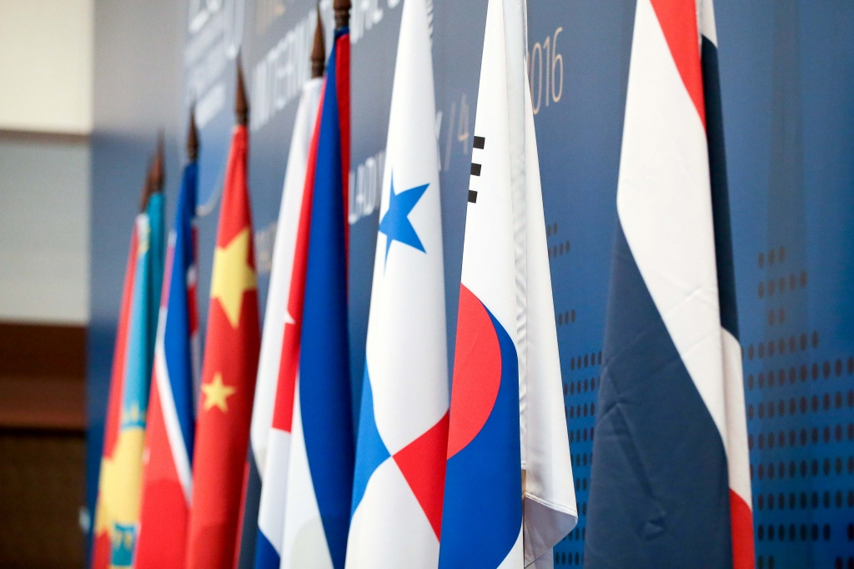
Современный мир и внешняя политика России
Перераспределение Силы
Происходит рассредоточение мирового потенциала силы и развития в Азиатско-Тихоокеанский регион

Slide 8
Негативные факторы и опасности
Усиливается борьба за ресурсы, доступ к новым рынкам сбыта и контроль над транспортными артериями.
Запад пытается навязать собственную шкалу ценности другим государствам, что усиливает рост отрицательных факторов и нестабильности.
Запад стремится удержать свои позиции путем сдерживания альтернативных центров силы.
Велики риски втягивания ведущих государств в региональные конфликты.

Slide 9
Приоритеты Российской Федерации в решении глобальных проблем
Формирование справедливого и устойчивого мироустройства.
Верховенство права в международных отношениях.
Укрепление международной безопасности.

Slide 10
Международное экономическое и экологическое сотрудничество
создание благоприятных условий для укрепления российского присутствия на мировых рынках;
увеличение несырьевой продукции;
укрепление сотрудничества с производителями энергетических ресурсов;
увеличения транзитных грузоперевозок между Европой и Азиатско-тихоокеанским регионом;

Slide 11
Международное экономическое и экологическое сотрудничество
сотрудничество по экологической безопасности;
программы по изменению климата, сохранение лесов и т.д.;
сотрудничество по сохранению здоровья граждан.

Slide 12
Международное гуманитарное сотрудничество и права человека
Добиваться уважения прав и свобод человека во всем мире.
Противодействовать попыткам использования правозащитных концепций в качестве инструмента политического давления и вмешательства во внутренние дела государств, в том числе в целях их дестабилизации и смены законных правительств.
Противодействие экстремизму и неонацизму, ксенофобии фальсификации истории попытки пересмотра итоги Второй мировой войны.
Расширение сотрудничества для защиты прав российских детей заграницей.

Slide 13

Информационное сопровождение внешнеполитической деятельности Российской Федерации
доведение до мировой общественности объективной информации о позиции РФ по основным международным проблемам;
добиваться влияния на общественное мнение за рубежом;
использовать новые информационные технологии;
обеспечивать господдержку СМИ.

Slide 14
Региональные приоритеты внешней политики РФ
Развитие
ЕАЭС
Политика
в Евро-Атлантическом регионе
обеспечить свободу перемещения товаров, услуг, капитала
реализация совместных инфраструктурных и инвестиционных проектов со станами СНГ
формирование общего пространства мира, безопасности и стабильности
ослабление визовых режимов

Slide 15
Региональные приоритеты внешней политики РФ
развитии всего многообразия связей с Украиной;
развитие сотрудничества с Абхазией, Южной Осетией;
нормализации отношений с Грузией;
выстраивание взаимовыгодных отношений с США;
поддержании традиционно дружественных отношений с КНДР и Республикой Корея;
политическое урегулирование ситуации в Сирийской Арабской Республике.

Slide 16
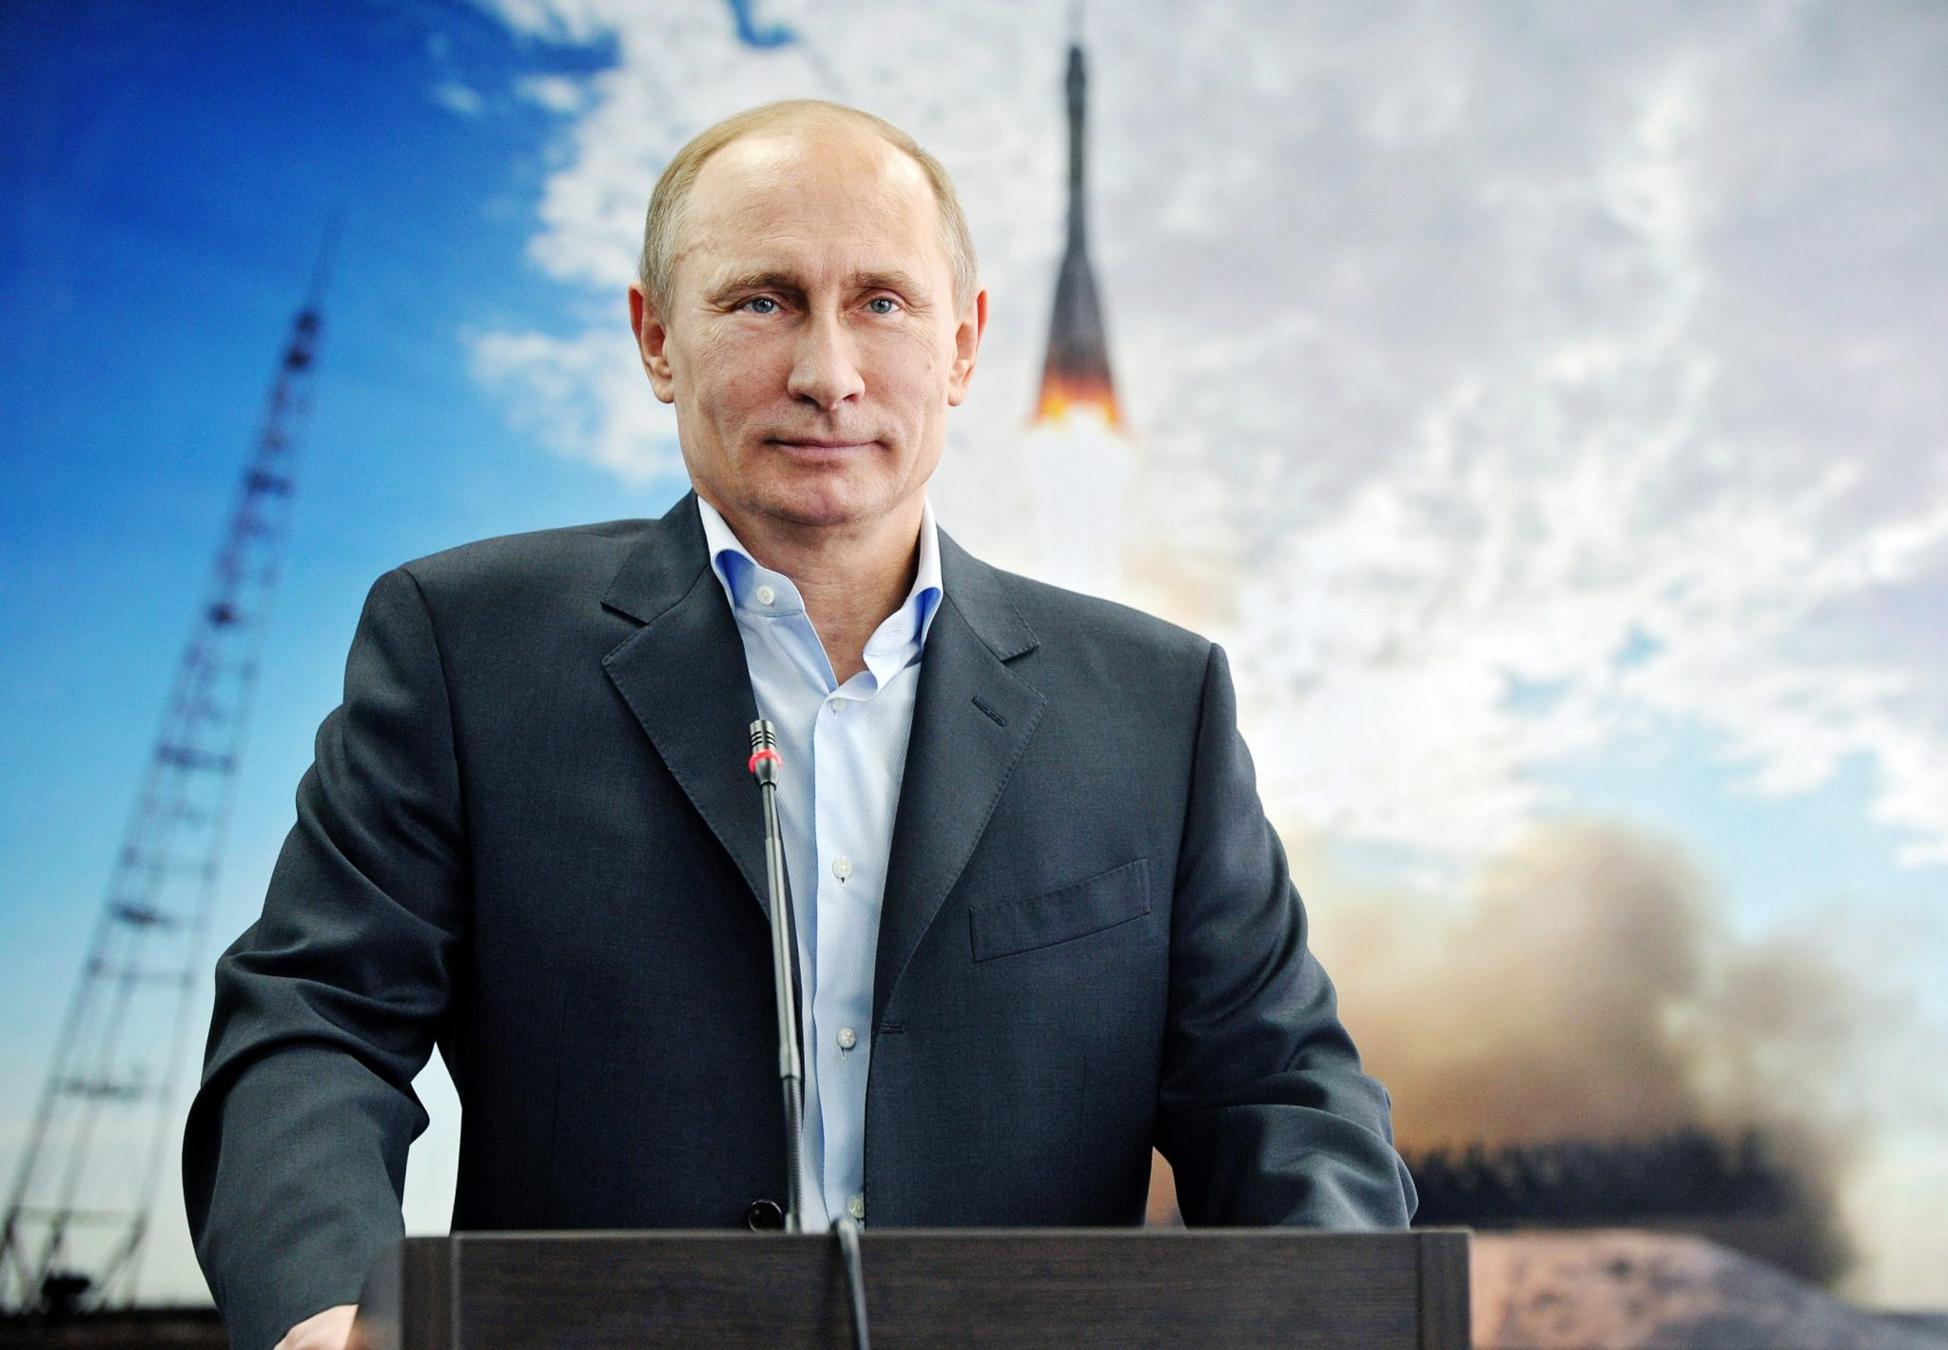
Формирование и реализация внешней политики
Российской Федерации
Президент РФ:
определяет основные направления внешней политики государства;
осуществляет руководство внешней политикой страны;
как глава государства представляет Российскую Федерацию в международных отношениях.

Slide 17
Формирование и реализация внешней политики
Российской Федерации
Совет Федерации и Государственная Дума | ведут работу по законодательному обеспечению внешнеполитического курса страны и выполнения международных обязательств РФ, а также способствуют повышению эффективности парламентской дипломатии
Правительство РФ | осуществляет меры по реализации внешней политики страны

Slide 18
Формирование и реализация внешней политики
Российской Федерации
Совет Безопасности РФ | осуществляет формирование основных направлений государственной внешней и военной политики, прогнозирование, выявление, анализ и оценку угроз национальной безопасности России, подготовку предложений о применении специальных экономических мер в целях обеспечения национальной безопасности, рассмотрение вопросов международного сотрудничества в области обеспечения безопасности
Министерство иностранных дел РФ | разрабатывает общую стратегию внешней политики РФ, осуществляет реализацию внешнеполитического курса РФ

Slide 19
Формирование и реализация внешней политики
Российской Федерации
Федеральное агентство по делам Содружества Независимых Государств, соотечественников, проживающих за рубежом, и по международному гуманитарному сотрудничеству | оказывает содействие Министерству иностранных дел РФ в проведении единой внешнеполитической линии РФ в части, касающейся координации в установленном порядке программ в сфере международного гуманитарного сотрудничества
Субъекты РФ | осуществляют международные и внешнеэкономические связи

Slide 20

Источники финансирования внешнеполитических мероприятий
федеральный бюджет;
внебюджетные средства в рамках государственно-частного партнерства

Slide 21
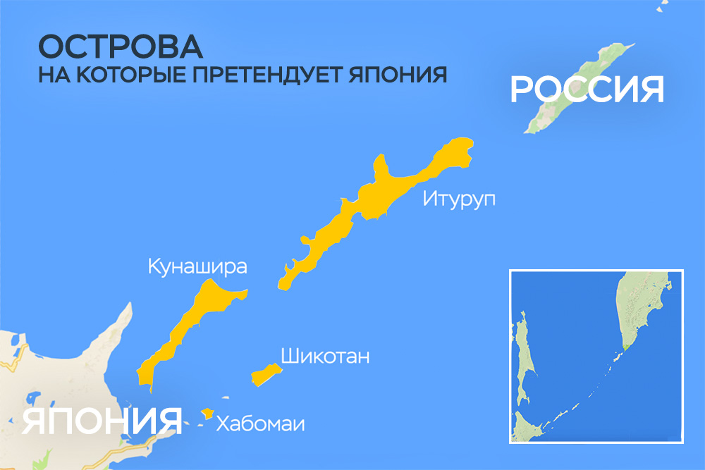
Что можно добавить в концепцию?
В задачах России упоминается о твердом противостоянии по пересмотру итогов Второй мировой войны, однако конкретных упоминаний относительно ситуации вокруг Курильских островов и притязаний Японии нет

Slide 22
СПАСИБО ЗА ВНИМАНИЕ!

